Slide 1




12, 2916 – 5th Avenue
Calgary, Alberta, T2A 6K4, Canada
Phone: + 1 (403) 243-3285, Fax: + 1 (403) 243-6199
E-mail: cawst@cawst.org, Website: www.cawst.org
CAWST, le Centre for Affordable Water and Sanitation Technology, est une organisation à but non lucratif qui fournit la formation et les services de conseil aux organisations travaillant directement avec les peuples dans les pays en voie de développement qui manquent l’accès à l’eau propre et l’assainissement basique.
L'une des stratégies principales de CAWST est de répandre cette connaissance concernant l'eau pour qu’elle soit partie intégrante de la connaissance commune. Ceci peut être fait en partie, en développant et distribuant gratuitement les matériels d'éducation dans le but d'augmenter sa disponibilité pour ceux qui en ont le plus besoin.
Ce document est à contenu ouvert et est sous licence par le Creative Commons Attribution Works 3.0 Unported License. Pour voir une copie de cette licence, visitez: http://creativecommons.org/licenses/by/3.0/ , ou envoyez une lettre à Creative Commons, 171 Second Street, Suite 300, San Francisco, California 94105, États-Unis.USA.
Vous êtes libre de:
        Partager – copier, distribuer et transmettre ce document
        Renouveler la version : pour adapter ce document
Sous les conditions suivantes:
        Attribution. Vous devez citer le CAWST en tant que l’auteur d’origine du document Veuillez inclure notre site web: www.cawst.org
Nous ne recommandons pas de pas proposer ce document comme dossier de téléchargement sur votre site internet du aux mises à jour faites de temps en temps.
CAWST et ses directeurs, ses employés, ses prestataires et ses volontaires, n’acceptent aucune responsabilité et ne donnent aucune garantie quant aux résultats obtenus grâce aux informations fournies.
Restez à jour et obtenez du soutien.
          Dernières mises à jour de ce document
          Autres ressources liées aux ateliers et à la formation
          Soutien sur l’utilisation de ce document dans votre travail
CAWST fournit un mentorat et
l’accompagnement sur l’utilisation
de ses ressources d’éducation et formation.

Slide 2

Traitement de l’Eau à Domicile pour les Populations Vulnérables

Slide 3

Attentes d’Apprentissage
Impact des maladies diarrhéiques sur les populations vulnérables
Importance de l’eau salubre pour les populations vulnérables
Importance de l’approche à barrières multiples pour les populations vulnérables

Slide 4
Attentes d’Apprentissage #1
Impact des maladies diarrhéiques sur les populations vulnérables
  Personnes Âgées
  Nourrissons et Enfants
  Personnes malades (ex : personnes séropositives/atteintes par le SIDA)

Slide 5
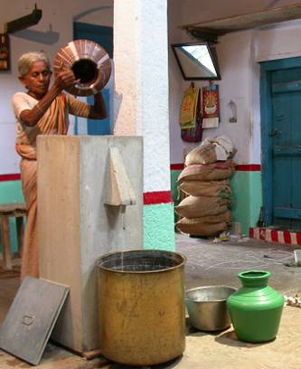
Personnes Âgées

Slide 6
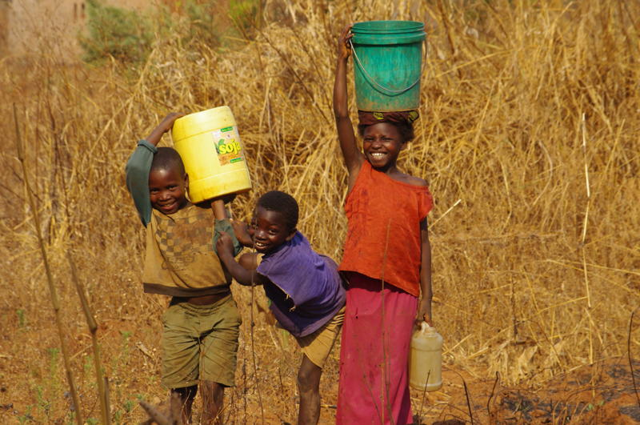
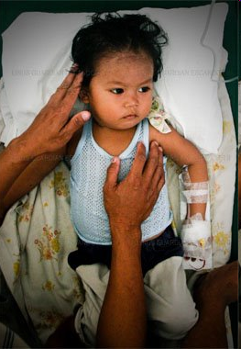
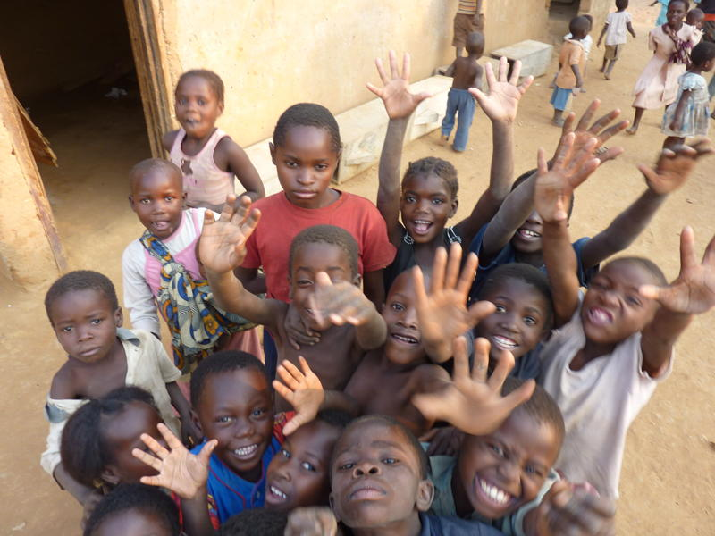
Nourrissons et Enfants
Greg Hamer –
SHIP volunteer
mtxtremist.blogspot.com
Heidi Fuller - CAWST

Slide 7
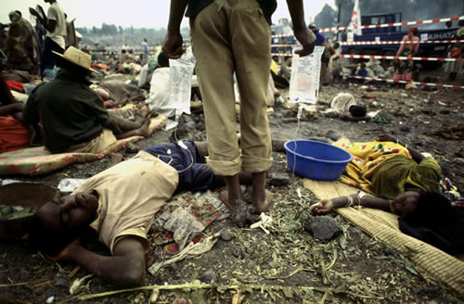
Personnes Malades
Connect.in.com

Slide 8
Personnes Âgées et Enfants
Capacité à combattre les maladies ou force du système immunitaire
Personnes âgées – réduite = plus vulnérables
Enfants – sous-développée = plus vulnérables
Notes:
Personnes âgées : elles ont une capacité réduite à combattre les infections et maladies, et sont donc plus vulnérables quand exposées. Cela est dû à une diminution de la réaction des cellules T aux infections et maladies (les cellules CD4 sont un type de cellules T)
« Une grande partie de la baisse de la réponse immunitaire observées chez les personnes âgées est liée aux changements des réactions des cellules T… la perte d’une activité immunitaire efficace est en grande partie due aux altérations du comportement des cellules T. »
Source : The immune system in the elderly: II. Specific cellular immunity. Ginaldi, L. et al.
Disponible sur : http://www.ncbi.nlm.nih.gov/pubmed/10580636
Enfants : ils ont une capacité à combattre les infections et maladies sous-développée, et sont donc plus vulnérables quand exposés.
« La croissance et le développement des lymphocytes, un type de cellules blanches essentiel au système immunitaire [sont incomplètes chez les enfants]… Ce systèmes protège le corps contre les microorganismes et les germes. Le système immunitaire de l’enfant n’est pas complètement développé avant l’âge de 14 ans. »
Source : About Children's Immune Systems | eHow.com http://www.ehow.com/about_4597764_childrens-immune-systems.html#ixzz16P6tk2ZQ

Slide 9
Personnes Séropositives/Atteintes du SIDA
Les cellules CD4 sont l’hôte qui permet au virus du VIH de se répliquer et d’envahir l’organisme
Baisse du nombre de CD4 dans le sang = plus vulnérable
Notes:
Les cellules CD4 sont un type de cellules du corps servant à combattre les maladies. Dans le cas du VIH, les cellules CD4 sont l’hôte qui permet au virus de se répliquer et d’envahir l’organisme. Avec le temps, le nombre de CD4 dans le corps diminue tandis que le virus continue à infecter les cellules. Cela réduit la force du système immunitaire de la personne infectée. Celle-ci devient de plus en plus malade et vulnérable aux autres maladies.
Source : http://aids.about.com/od/newlydiagnosed/qt/cd4.htm

Slide 10
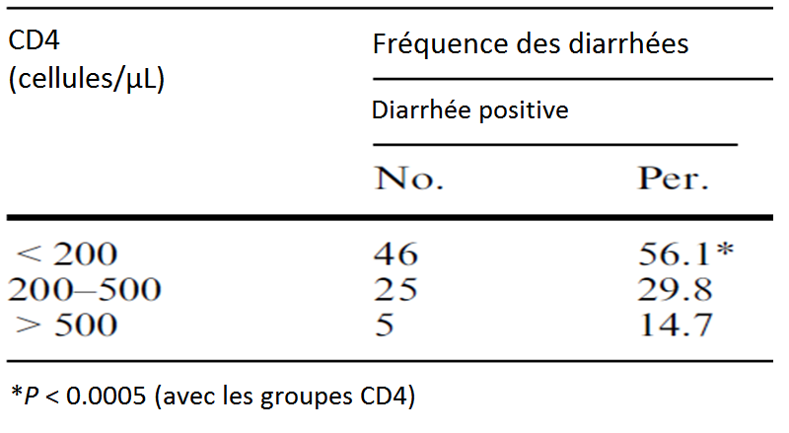
(Sadraei et al., 2005. CD4+ Cell Counts and Opportunistic Protozoa in Indian HIV-Infected Patients. Parasitol Res 97: 270–273)
Notes:
Un système immunitaire sain dispose de 600 à 1200 cellules CD4 par microlitre (cellules/µL).
Si un individu est séropositif, un nombre de CD4 de 350 à 600 reste acceptable.
Entre 200 et 350, l’individu risque l’infection et la maladie.
A moins de 200, l’individu court un bien plus grand risque d’infection et de maladie.
Source : http://aids.about.com/od/newlydiagnosed/qt/cd4.htm
L’étude ci-dessus montre que :
Entre les valeur de 500 et 200-500, le pourcentage de personnes atteintes de diarrhée double.
Entre les valeur de 200-500 et de 200, le pourcentage de personnes atteintes de diarrhée double à nouveau.
Conclusion : les individus ayant peu de CD4 ou un système immunitaire faible, comme les personnes malades, les personnes âgées et les enfants, sont plus vulnérables aux maladies diarrhéiques.

Slide 11
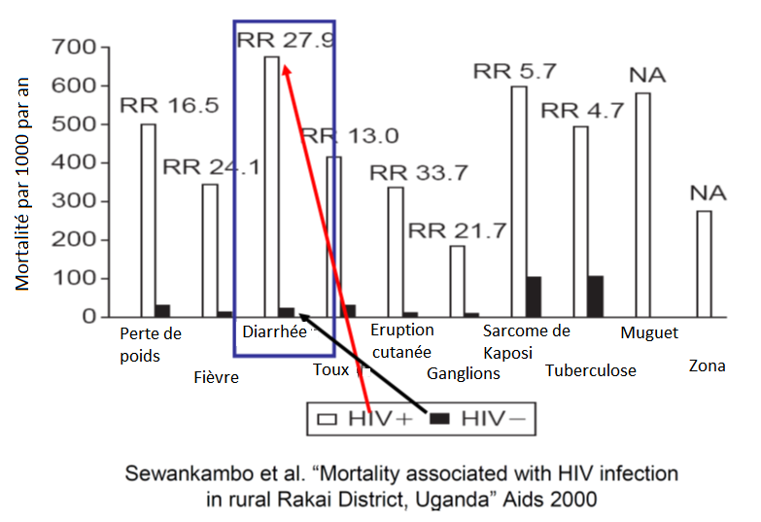
Taux de Mortalité sur 20 000 Adultes atteints par le HIV+ en Ouganda
Notes:
De 20 000 personnes mortes du VIH/SIDA, 7 sur 10 avaient la diarrhée

Slide 12
Revue
Discutez des raisons pour lesquelles les maladies diarrhéiques ont un impact significatif sur les populations vulnérables

Slide 13
Attente d’Apprentissage #2
Importance de l’eau potable pour les populations vulnérables

Slide 14
Photos d’enfants avec des verres d’eau

Slide 15
Eau Salubre et PVVIH
« Les patients séropositifs privés d’accès à une eau salubre sont menacés par différents agents pathogènes communs et opportunistes. »
(Partners in Health, 2006. PIH Guide to the Community-Based Treatment of HIV in Resource-Poor Settings, Second Edition)

Slide 16
Eau Potable & Antirétroviraux
« Un accès à une eau potable est essentiel aux PVVIH, car elle permet aux patients de prendre leurs médicaments et d’éviter les maladies diarrhéiques qui limitent leur absorption. »
(OMS, 2008. Essential Prevention and Care Interventions for Adults and Adolescents Living with HIV in Resource-limited Settings)

Slide 17
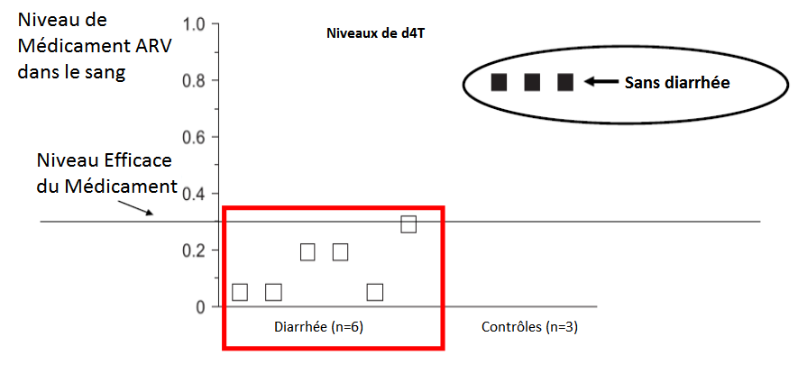
Diarrhée et Absorption des ARV
(Brantley et al., 2003. British Journal of Infectious Diseases
Notes:
Les médicaments antirétroviraux (ARV) empêchent la réplication du VIH, renforcent l’immunité, et réduisent la vulnérabilité aux autres maladies.
Les médicaments antirétroviraux (ARV) sont mieux absorbés si les patients utilisent de l’eau potable

Slide 18
Revue
Discutez de l’importance de l’eau potable pour les populations vulnérables

Slide 19
Attente d’Apprentissage #3
Importance de l’approche à barrières multiples pour les populations vulnérables

Slide 20
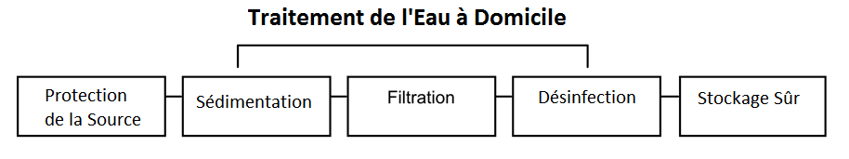
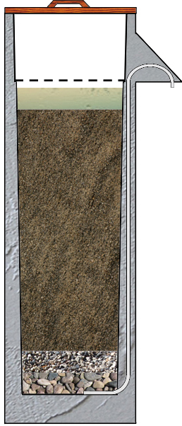
Approche à Barrières Multiples pour l’Eau Potable
Chaque étape du processus réduit davantage les risques pour la santé.
Notes:
Utiliser l’Approche à Barrières Multiples est la meilleur méthode pour réduire le risque de consommer de l’eau insalubre
Chaque étape du processus réduit davantage les risques pour la santé.

Slide 21
Résistance des Agents Pathogènes au Chlore
Plupart des bactéries
Virus
Mycobactéries
Protozoaires
  Giardia
  Cryptosporidium
Minimum
Maximum
(Adapted from Sobsey, UNC)

Slide 22
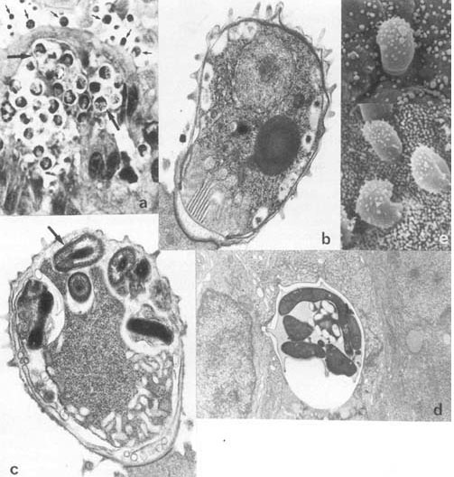
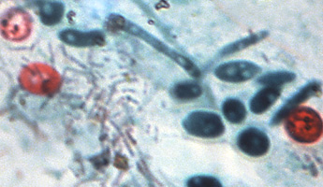
Cryptosporidium
ecdc.europa.eu
examiner.com

Slide 23
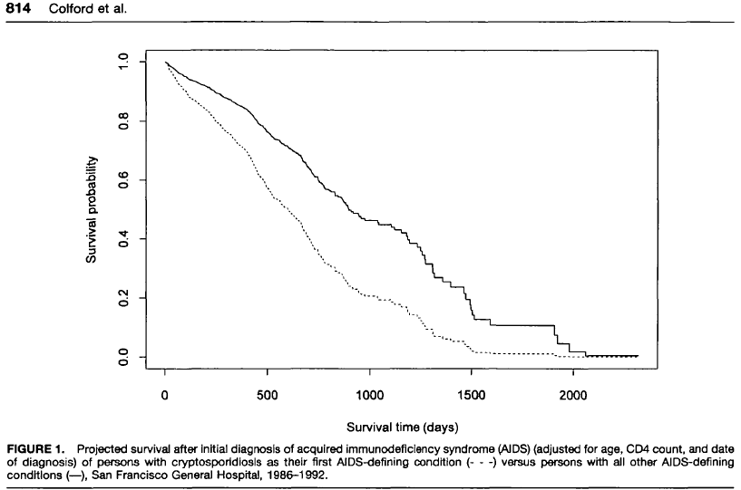
% de Survie des Patients atteints du SIDA et de Cryptosporidium
Sans Cryptosporidiose
Avec Cryptosporidiose
(Colford et al.)
Notes:
Taux de survie des patients atteints du SIDA avec et sans la maladie causée par le cryptosporidium.
Le cryptosporidium est un des agents pathogènes résistants au chlore.

Slide 24
Revue
Discutez des raisons pour lesquelles l’approche à barrières multiples est si importante pour les populations vulnérables
Notes:
L’utilisation de toutes les barrières réduit le risque que des agents pathogènes résistants aux traitements demeurent dans l’eau.

Slide 25
Attentes d’Apprentissage
Impact des maladies diarrhéiques sur les populations vulnérables
Importance de l’eau salubre pour les populations vulnérables
Importance de l’approche à barrières multiples pour les populations vulnérables

Slide 26
Des Questions?

